Slide 1
Elettiinpä sitä ennenkin

Slide 2
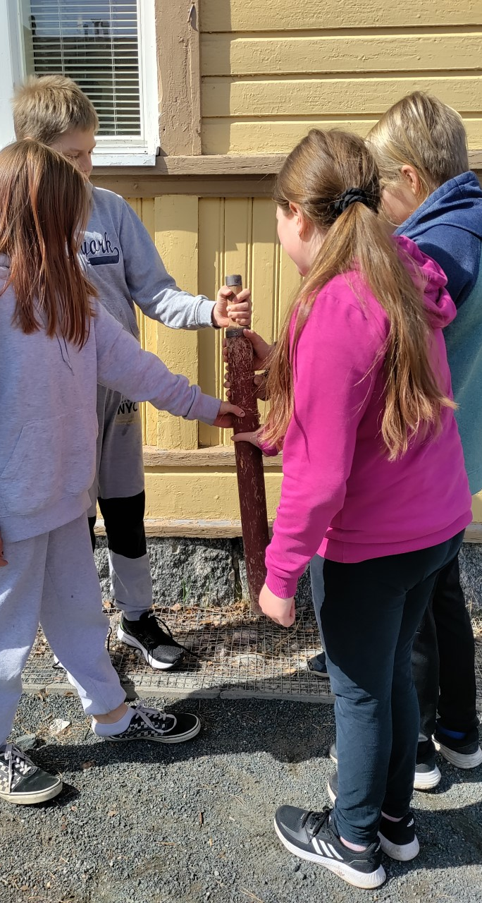
Kuva 1920-luvulla ja 2020-luvulla
1920-luvulla
2020-luvulla

Slide 3
Entisajan koulu
Lisää teksti napsauttamalla
Käärmelahdessa koulu alkoi v. 1902
Käärmelahden koulu valmistui v. 1903
Vuonna 1921 Suomessa tuli voimaan oppivelvollisuuslaki.
Koulu kesti ma-la eli 6 päivää
Oppiaineet olivat erinimisiä
Kuri oli kova
Kouluasu tytöillä: mekko ja essu ja pojilla sarkahousut ja takki sekä lakki
Ilmainen kouluruoka alkoi v.1943 jälkeen
Vanhan ajan koulu -> Helsingin kaupunginmuseo

Slide 4
Käärmelahden koulun historia
Päätös koulun rakentamisesta käärmelahteen tehtiin 29.12.1901
Koulu avattiin 29.9.1902
Ensimmäinen lukukausi päättyi 20.12.1902
Kevätkausi alkoi 13.1.1903
Koulukeittiö päätettiin ottaa käyttöön 11.10.1939
Toinen koulurakennus valmistui v.1957
Koulurakennuksen vihkiäiset oli sunnuntaina 30.3.1958

Slide 5
Entisajan kulkuvälineet
Entisajan kulkuvälineitä oli mm hevoskärryjä, talvella suksia, kesällä veneitä ja pyöriä.
Entisaikaan ei ollut autoja ja traktoreita.
Työn teko ja kulkeminen oli rankempaa kuin nykyään.

Slide 6
Entisajan polkupyörä . Polkupyörä helpotti liikkumista.

Slide 7
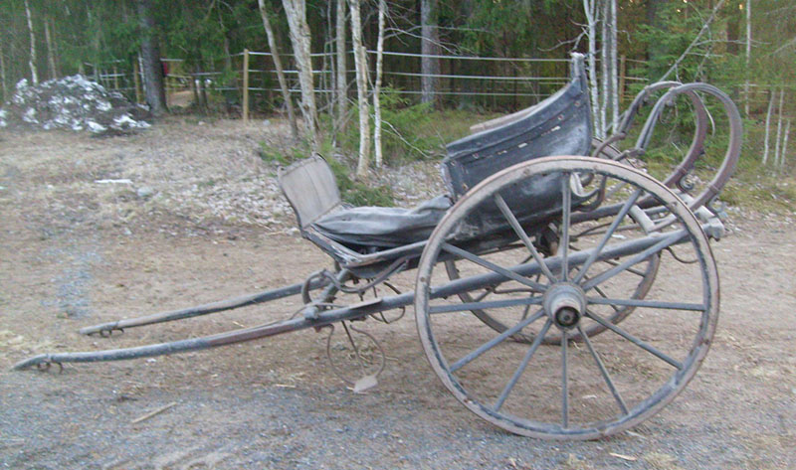
Hevoskärryt
Hevoskärryt keksittiin noin 1000v eaa.

Slide 8
Sukset olivat hyödylliset talvella.

Slide 9
Käärmelahden alueen historia
Käärmelahti oli lentopallokylä.
Käärmelahdessa asui hiihdonmestari Veikko Räsänen.
Käärmelahden viereisiä naapuri kyliä ovat Maaninka, Kinnulanlahti, Haapamäki ja Siilinjärvi.
Hänet tunnetaan paremmin nimellä Räsä-Ukko

Slide 10
Mummo haastattelu
Entisaikaan vapaa-ajalla tehtiin oma latu itse ja hiihdettiin, oltiin navettatöissä. Välitunnilla hypittiin narua, pelattiin polttopalloa ja hippaa. Kouluruokalassa oli vain lusikoita. Sen takia syötiin makkarakeittoa, hernekeittoa, perunavelliä jne. Leivät piti viedä itse jos halusi syödä leipää.

Slide 11
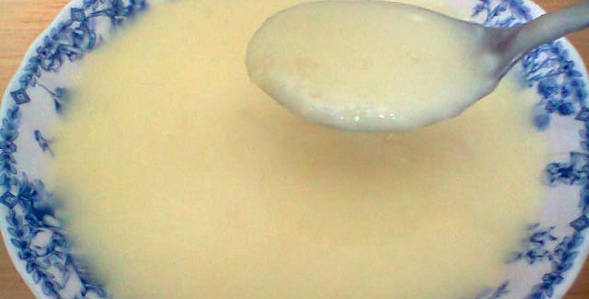
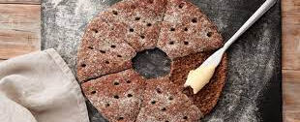
Entisajan keittiö
Entisajan keittiöön kuuluu hernekeitto, kanakeitto, perunavelli, leipää, maitoa, porkkanaa, ruisleipää, mämmiä, perunaa ja omenaa. Perinteisin oli kuitenkin perunavelli.

Slide 12
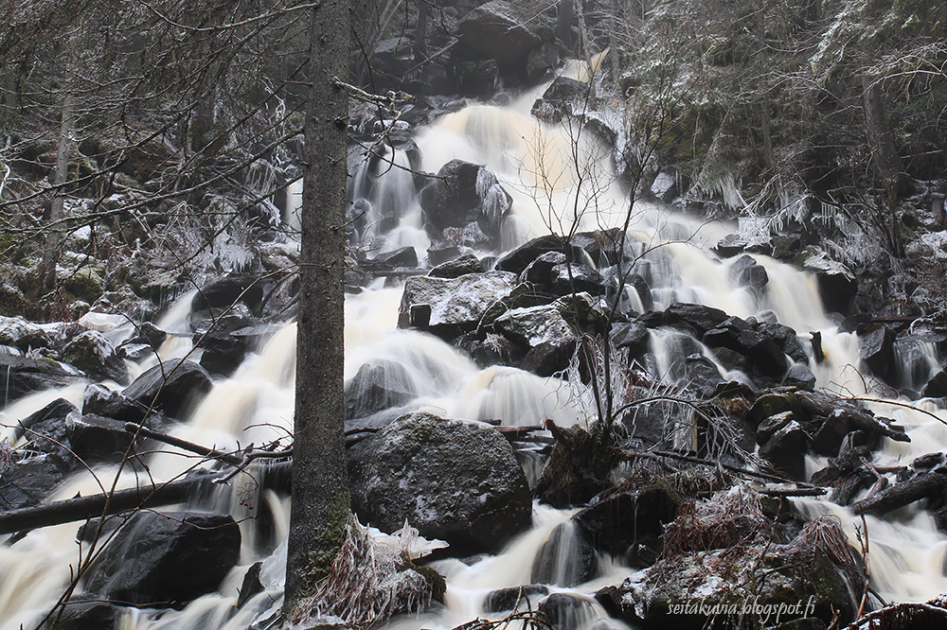
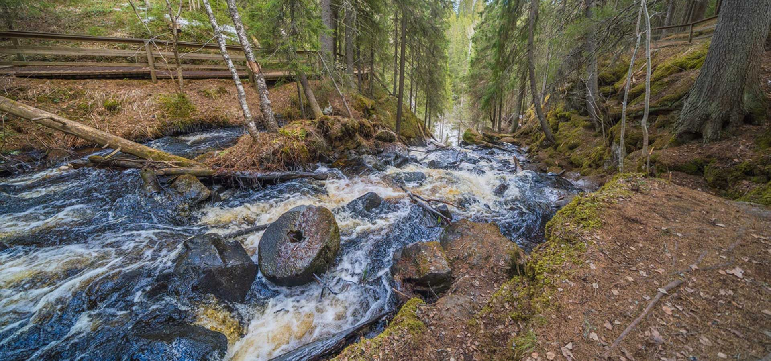
Korkeakoski
Korkeakoskella on vapaana virtaava koski.
Korkeakoski on luonnonsuojelualue.
Korkeakoski on syntynyt muinaiseen kallioperän murtumalinjaan.

Slide 13
Lähteet: Tavinsalmen kuninkaankartanosta, Käärmelahteen-kirja, Myö Maaningan helemassa huppaellaan-kirja, wikipedia ja google.
Tekijät: Aatu R, Siiri, Niilo, Minttu, Jinna, Sohvi, Nanna ja Jasper

Slide 14
Loppu

